Slide 1

本教學投影片係屬教科書著作之延伸，亦受著作權法之保護。
請依出版社授權使用規範利用本教學資源，非經授權許可不得以影印、拷貝、列印等方法進行重製，亦不得改作、公開展示著作內容，亦請勿對第三人公開傳輸、散布。

Slide 2
CHAPTER 6
企業智慧的基礎：
資料庫與資訊管理

Slide 3
學習目標
在閱讀完本章後，你將能夠回答下列的問題：
  在傳統的檔案環境中，管理資料資源的問題為何？
  資料庫管理系統的主要功能為何？關聯式資料庫管理系統為何如此強大？
  從資料庫存取資訊來改善企業績效與決策制定的主要工具及技術為何？
  為何資訊政策、資料管理與資料品質保證對公司資料資源管理如此重要？

Slide 4


更好的資料管理協助多倫多Globe and Mail接觸到客戶 (一)
The Globe and Mail 使用大型主機來儲存絕大部分的資料，使得資料不易存取及分析
報社於2002 年著手解決這個問題，透過導入SAP 的SAP NetWeaver BW 資料倉儲企業系統，讓散布各處的資料得以匯聚在單一資料庫中，方便使用者存取並進行分析
The Globe and Mail 的
新資料分析能力，帶來
效率並讓流程更順暢，
僅花1 年就讓投資回本
。過去需要花2 週時間
才能完成的行銷企劃，
現在1 天就可以搞定。

Slide 5
更好的資料管理協助多倫多Globe and Mail接觸到客戶 (二)
企業挑戰
資料片段存放在隔離的資料庫與檔案中
彙報資料耗時
過時的資料管理科技
集中資料管理
管理
資料定義標準化
組織並將資料格式一致化方案
教育使用者
企業
解決方案
組織
資訊系統
監督企業整體績效
加速決策制定
改善客戶分析
降低成本
增加客戶服務
增加市場行銷
部署主機電腦
導入SAP企業軟體以及資料倉庫
降低區域資料庫的使用
在亞馬遜雲端上執行SAP HANA
科技

Slide 6
在傳統的檔案環境中，管理資料資源的問題為何？
資訊系統能提供用戶準確、及時且相關的資訊
  「準確」代表沒有錯誤
  「及時」意指決策者能在需要時馬上取得資訊
  「相關」則是指資訊對工作任務和決策類型來說有用且適合

Slide 7
檔案組織的專有名詞與概念
位元(bit) 代表電腦可處理的最小資料單位
位元組(byte) 由數個位元所組成，代表單一字元
由數個字元所組成的字、詞，或完整的號碼，被稱為欄位(field)
一群相關欄位，合稱為紀錄(record)
一群同類型的紀錄被稱為檔案(file)
每筆紀錄都描述一個實體(entity)
屬性(attribute) 則描述特定實體的特徵或質量

Slide 8
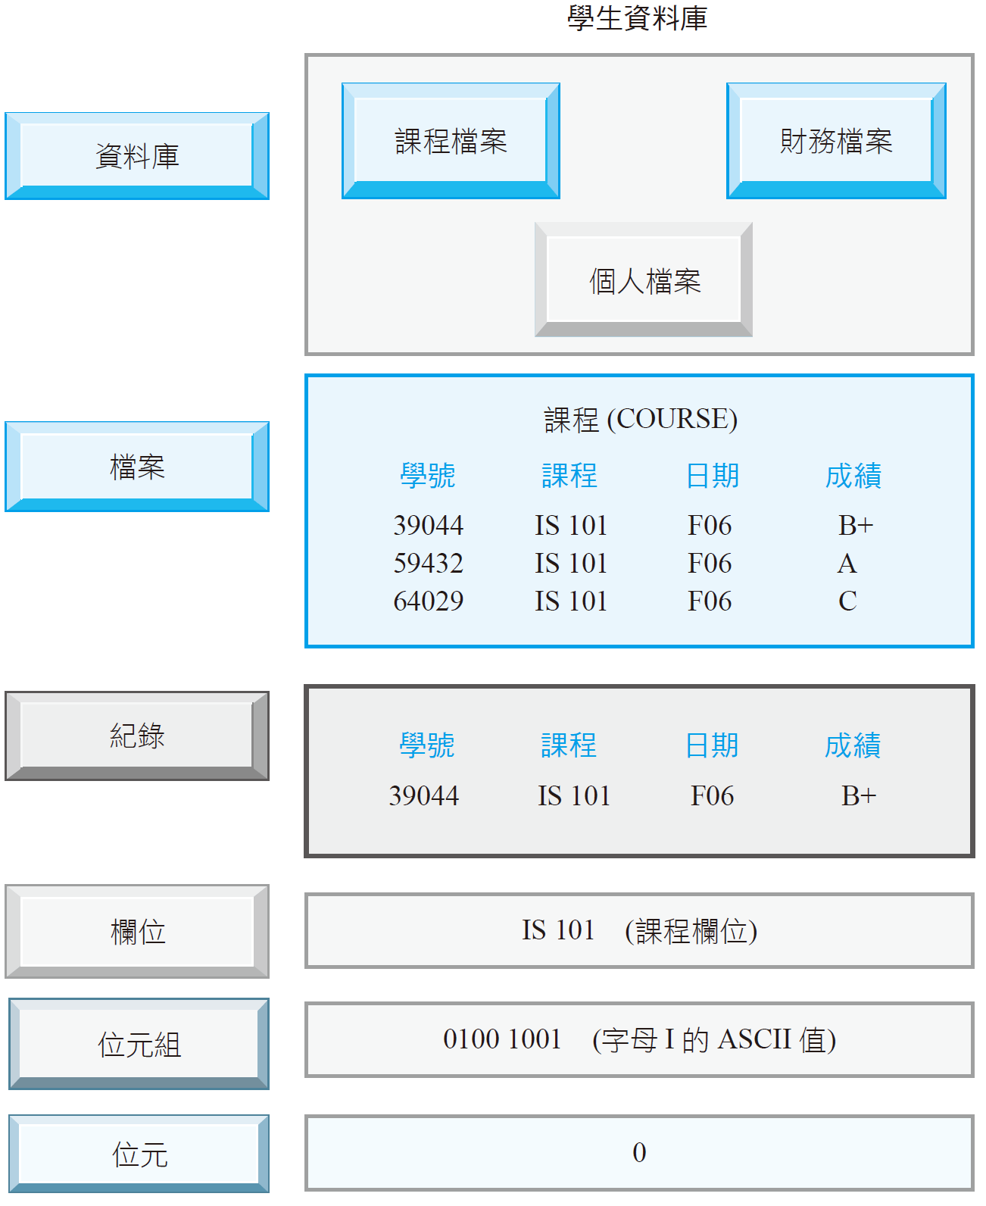
資料階層

Slide 9
傳統檔案環境的問題
資料的冗餘與不一致性
程式與資料相互依賴
缺乏彈性
安全性低
資料欠缺共享與可用性

Slide 10
資料庫管理系統
資料庫管理系統(database management system, DBMS) 是一套軟體，讓組織得以集中資料、有效管理，並應用程式存取資料
邏輯觀點(logical view) 所呈現的資料，為終端使用者或企業專家所感知到的資料
實體觀點(physical view) 則描繪資料在實體儲存媒介上的真實組織架構

Slide 11
DBMS 如何解決傳統檔案環境的問題
DBMS 透過消除不同檔案中的相同重複資料，來減少資料冗餘與不一致性
在組織有冗餘資料的情況下，DBMS 能協助組織確保這些資料具有相同的值，以消弭資料的不一致性
DBMS 將程式與資料脫鉤，讓資料具備獨立性

Slide 12
關聯式資料庫管理系統
關聯式資料庫管理系統(relational DBMS) 在PC、大型電腦與主機上最廣為使用
關聯式資料庫以二維表格(稱作關聯) 來描繪資料

Slide 13
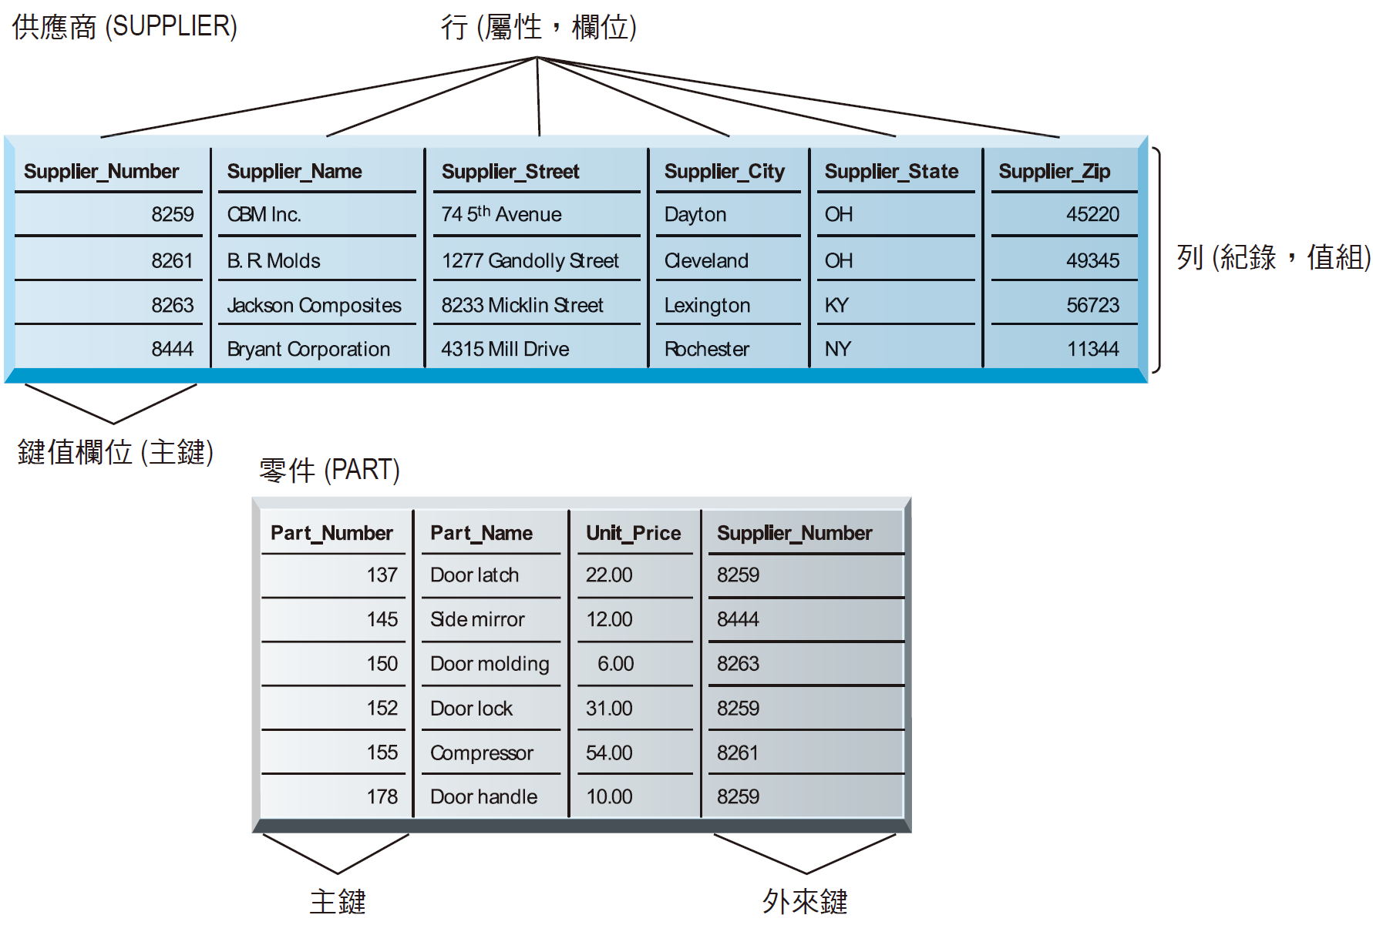
關聯式資料庫表格

Slide 14
非關聯式資料庫與雲端資料庫
非關聯式資料庫管理系統(non-relational database management systems) 使用更靈活的資料模型，設計來管理大型分散式系統上的資料，且能輕易地增縮所管理的資料量，能快速地對網站、社群媒體、圖像等形式的大量結構化和非結構化資料進行簡易檢索

Slide 15
資料庫管理系統的功能
DBMS 提供組織、管理與存取資料庫資料的功能與工具，而其中最重要的是DBMS 的資料定義語言、資料字典及資料操作語言

Slide 16
巨量資料的挑戰
巨量資料沒有明確的數量，但通常是指資料量在PB (petabyte) 和EB (exabyte) 的範圍間，亦即來自不同資料來源，數十億到數萬億筆的資料紀錄
企業對巨量資料深感興趣，因為它們比小量資料能揭露更多的樣式(patterns) 及有趣的奇特現象

Slide 17
資料倉儲與資料超市
資料倉儲(data warehouse) 是一個資料庫，儲存決策者感興趣的公司現在與歷史的資料
資料市集(data mart) 是資料倉儲的子集，存放組織資料中彙整或特定領域的部分，供特定使用群體運用

Slide 18
記憶體內運算
加快巨量資料分析的另一種方法，則是使用記憶體內運算(in-memory computing)

Slide 19
互動個案：科技的觀點
以即時分析推動ARI 車隊管理
個案研究問題
  為什麼對ARI 來說，資料管理是一個重大議題？
  請描述ARI 早期的資料分析和彙報能力，其又對企業有何影響。
  SAP HANA 對ARI 來說是一個好的解決方案嗎？為什麼？
  請描述採用HANA 為ARI 帶來哪些改變。

Slide 20
線上分析處理(OLAP)
OLAP 支援多維度資料分析，能讓使用者從不同的角度來解讀相同的資料

Slide 21
資料探勘(Data Mining)
資料探勘(data mining) 則是探索導向，能挖掘企業大型資料庫中隱藏的樣式(patterns) 及關係，從而找出法則用以預測未來行為
資料探勘可獲得的資訊類型，包括關聯、序列、分類、群集與預測

Slide 22
文字探勘與網頁探勘
文字探勘(text mining) 工具可用來幫助企業分析非結構化資料
情感分析(sentiment analysis) 軟體能夠探勘電子郵件、部落格、社群媒體討論或調查表格內的文字，進而找出關於特定主題的正反意見

Slide 23
建立資訊政策
資訊政策(information policy) 規範組織分享、散播、獲取、標準化、分類與盤點資訊的規則，並規劃出具體的程序與權責制度，說明哪些使用者與組織單位可以分享資訊、資訊可被散播到何處、誰負責更新並維護資訊
資料治理(data governance) 處理企業資料的有效性、可用性、完整性與安全性的政策和程序，特別強調促進隱私、安全、資料品質，以及政府法規的遵守

Slide 24
確保資料品質
設計完善的資料庫與資訊政策，能確保企業擁有所需的資訊。不過，仍必須採取額外的步驟，才能保證組織資料庫中的資料是正確的，並維持其可靠性
資料淨化(data cleansing) 又稱為資料清洗(data scrubbing) ，包含檢測與修正資料庫中錯誤、不完整、格式不正確或重複資料的活動

Slide 25
互動個案：管理的觀點
美國水務讓資料持續流動
個案研究問題
  討論美國水務在資訊策略、資料管理，以及確保資料品質時的投入，對其改善資料管理的影響。
  描述資訊系統專家和終端用戶在美國水務的系統改造專案中所扮演的角色。
  為什麼企業用戶的參與如此重要？若他們拒絕投入，會發生什麼事？
  導入資料倉儲如何幫助美國水務邁向更集中化的組織？
  當美國水務的資料不「乾淨」時，會發生什麼事？請舉例。
  美國水務的資料倉儲如何改善經營和管理決策的制定？

Slide 26
個案研究：巨量資料真的會帶來巨額報酬嗎？
個案研究問題
  請描述個案中的組織所蒐集的「巨量資料」類型。
  列出並描述個案中所提及的企業智慧科技。
  為什麼個案中的公司都需要去維護並分析巨量資料？他們能得到什麼樣的企業效益？分析巨量資料又帶給他們多大的幫助？
  找出三個使用巨量資料而獲得改善的決策。
  所有的組織都應該嘗試巨量資料分析嗎？為什麼或為什麼不？在公司決定要運用巨量資料之前，有什麼管理、組織以及技術問題需要解決？

Slide 27
THANKS FOR WATCHING

